Slide 1
Harri Aro äriarenduse valdkonna koordinaator
RAIL BALTICA MÕJU
EESTI MAJANDUSELE JA RESSURSSIDELE

Slide 2
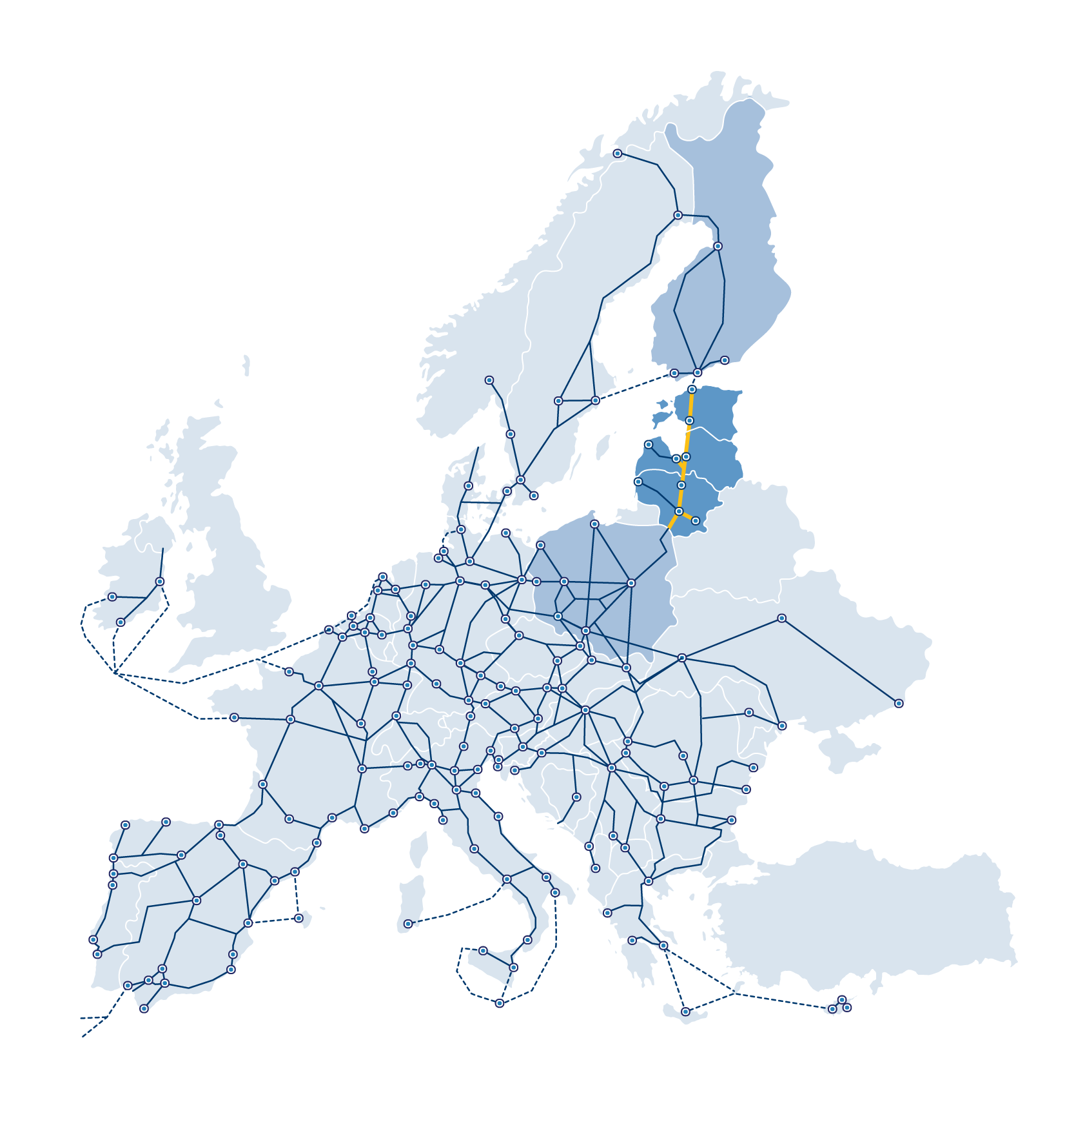
RAIL BALTICA – OSA PÕHJA-LÄÄNEMERE KORIDORIST
Kiire, turvaline, mugav ja keskkonnasõbralik ühendus Euroopa raudteevõrgustikuga.
Suur ja järjepidev välisinvesteering majandusse.
Uus majandus- ja julgeolekukoridor.
Koostöö Poola ja Soomega.
Balti riikide ühendamine ühtseks raudtee-infrastruktuuriks.
Ühendus Euroopa TEN-T võrkude ja paljude sadamate ning terminalidega üle kogu Euroopa.

Slide 3
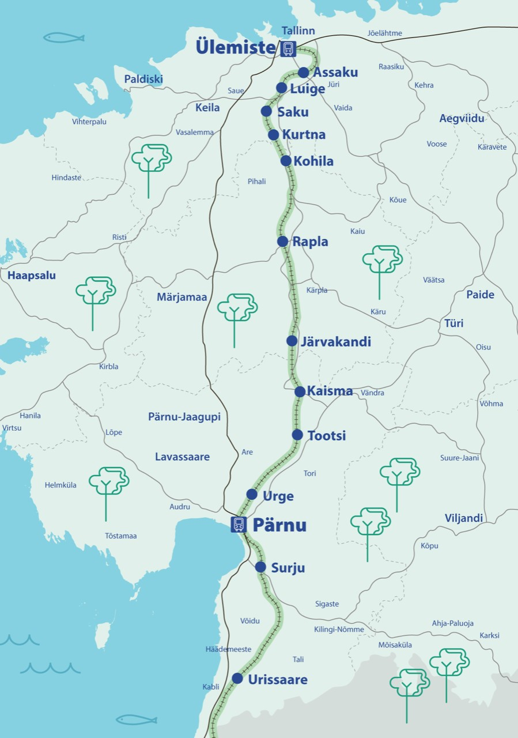
KOHALIKUD PEATUSED
Kohalik rongiliiklus annab rahvusvahelisele raudteele laiema kasutusvõimaluse.
Rail Baltica rahvusvahelised reisiterminalid tulevad Tallinnas Ülemistele ja Pärnusse. Lisaks on raudteele planeeritud ka kohaliku tähtsusega peatused regionaalrongidele. Praeguse plaani kohaselt tulevad Eesti raudteelõigule järgmised kohaliku tähtsusega peatused:
Assaku, Luige, Saku, Kurtna, Kohila, Rapla, Järvakandi, Kaisma, Tootsi, Urge, Surju ja Urissaare.

Slide 4
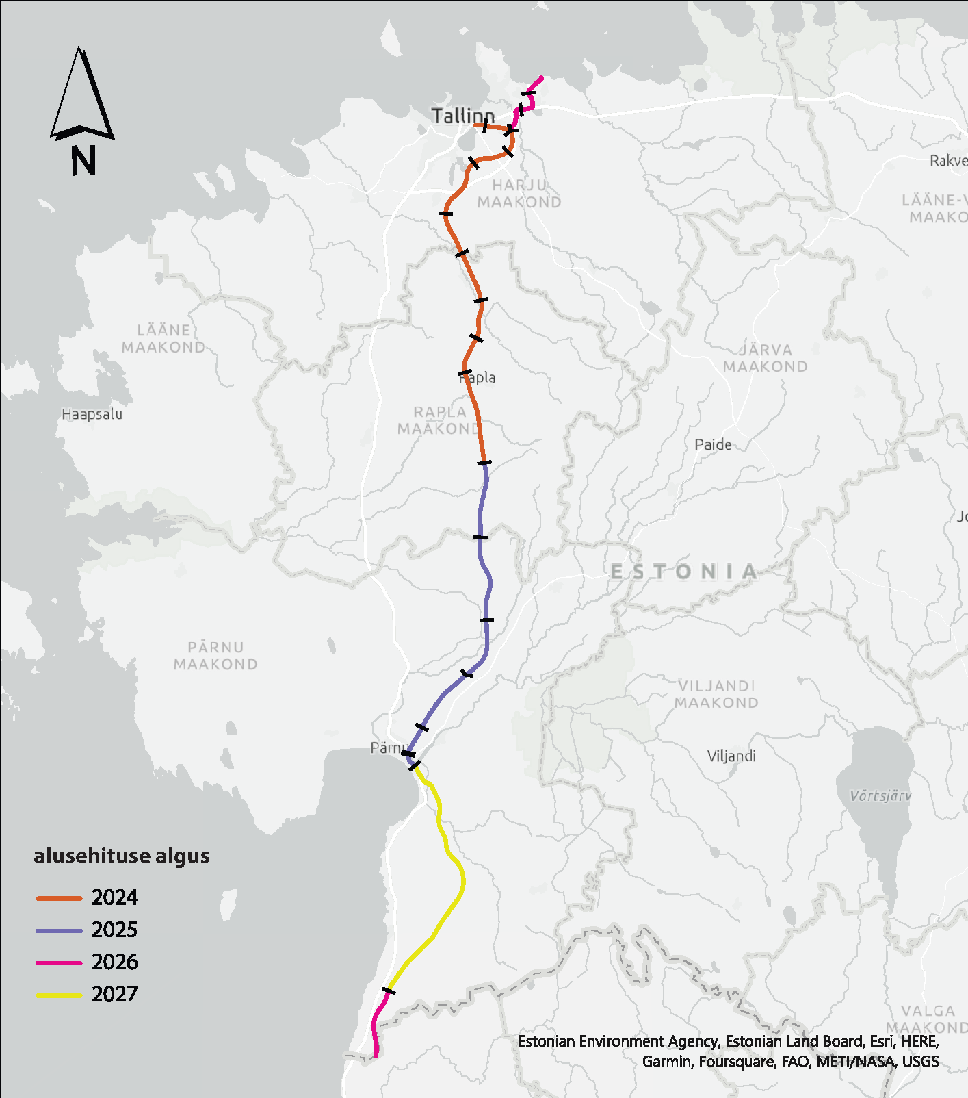
PÕHITRASSI EHITUSE ALGUS
Ülemiste - Soodevahe (4,8 km)
Soodevahe jaam ja Soodevahe - Kangru (11 km)
Kangru - Saku (8,7 km)
Saku - Harju mk piir (10,5km)
Harju/Rapla mk piir – Loone (9,2 km)
Loone küla – Hagudi (Kuku) (7,1 km)
Hagudi (Kuku) – Alu (7,0 km)
Alu - Kärpla (17,2 km)
PEALISEHITUS
2024+ jaotatuna 2-3 lõiku.

Slide 5
TALLINN
TOOTSI
PÄRNU
IKLA
2024 - 2029
ALUSEHITUS
ALLIANSS
(ALUS- JA
PEALISEHITUS)
2026 - 2030
2025 - 2030
KONTAKTVÕRK &
LIIKLUSJUHTIMINE
2023 - 2028
ÜLEMISTE
ÜHISTERMINAL
2027 - 2029
KOHALIKUD
PEATUSED
2025 - 2029
PÄRNU
REISITERMINAL
2024 - 2030
DEPOOD, RAJATISED,
KAUBATERMINALID &
HOOLDUSKESKUSED

Slide 6
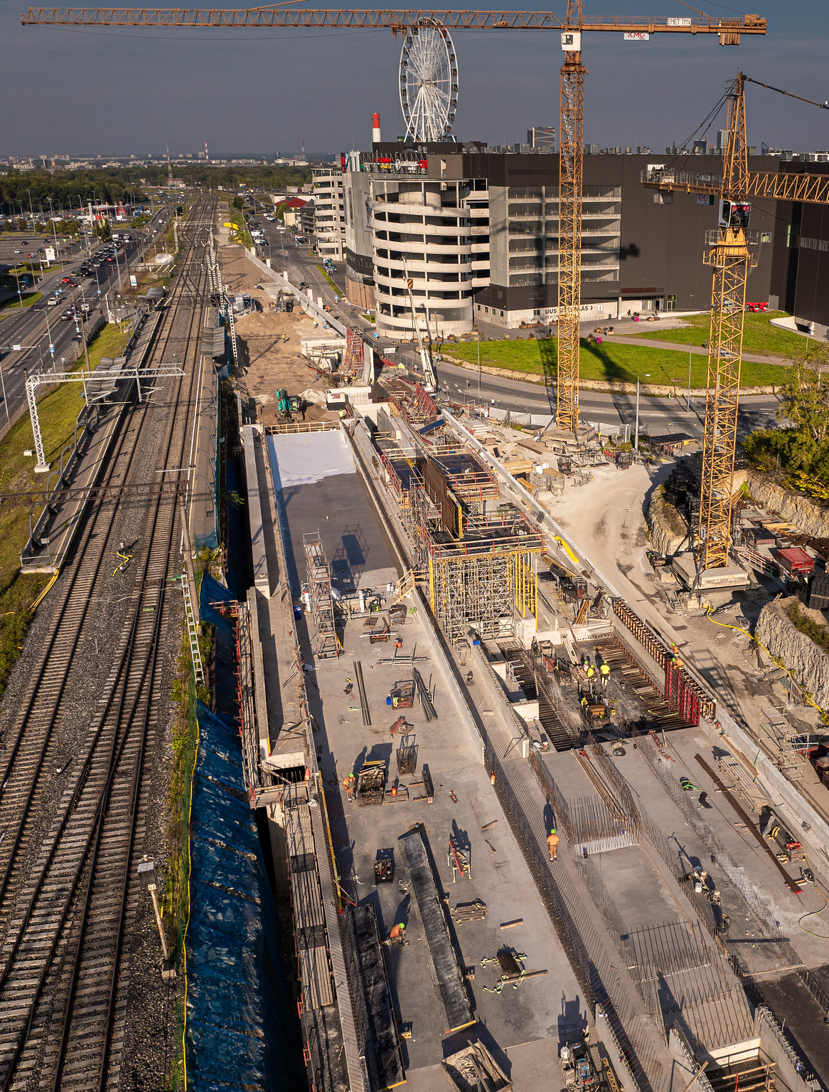
RESURSSIDE KASUTAMINE EHITUSFAASIS
Projekti kogumaksumus: 3,07 miljardit eurot (2023–2030).
Ehitusmaterjalid: 13 miljonit kuupmeetrit liiva ja kruusa, 2 miljonit tonni terast ja betooni.
CO2 heide ehitamisel: 1,6 miljonit tonni.
Maakasutus: Rail Baltica trassi kogupikkus on 870 km.
Mõju kohalikule majandusele
Tippaastatel ca 6000 töökohta
Maksutulu: 661 miljonit eurot riigikassasse.
Kohalikud investeeringud: 1,269 miljardit eurot lisandväärtust Eesti majandusele, sh 205 miljonit tööjõu nõudluse kasvust.

Slide 7
TULEVANE RESSURSISÄÄST (kasutusfaas)
Rohelisem transport: Vähendab 3 miljonit tonni CO2 heidet aastas.
Alternatiiv lennu- ja maanteetranspordile.
Süsinikuheite vähendamine: 90% väiksem süsinikujalajälg reisijateveol.
75% väiksem süsinikujalajälg kaubaveol.
Kaubavedu: 13 miljonit tonni aastas raudtee kaudu.

Slide 8
KOHALIK MAJANDUSLIK MÕJU
Majanduse elavdamine: Uued võimalused kaubavedudeks ja sidemed Lääne-Euroopa turgudega.
Transpordiajad: Tallinn–Varssavi: 8 tundi; Tallinn–Berliin: 12 tundi.
Alternatiiv lennutranspordile: Tallinn–Riia.
Mugavamad ja kiiremad ühendused: Rohelisem ja säästlikum transport.
Logistiline efektiivsus: Kaubavedu kuni 30% madalamate kuludega.
Kasumi kasv: Märkimisväärne kasumite kasv ehitus- ja kinnisvarasektoris.
Infrastruktuuri areng: Uued terminalid ja ühendused.
Majandusliku aktiivsuse kasv: Investeeringud toovad kasu kohalikule teenindussektorile.
Notes:
Parem ühendus , alternatiiv – uus teenuse tase
Lähedus keskustega – aegruum väheneb – uued võimalused turism, töökoht, õppimine
Kinnisvara hinna tõus – uued võimalused kinnisvara arendusel – kuna uus „müügiartikkel“

Slide 9
AITÄH
Rail Baltic Estonia
info@rbe.ee
https://www.rbestonia.ee/

